Slide 1
Car Parking Assistant
CPA

Slide 2
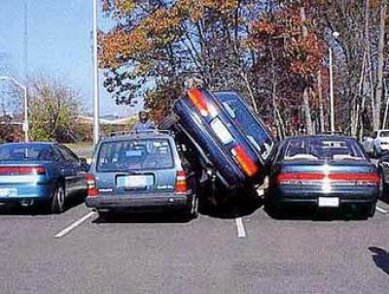
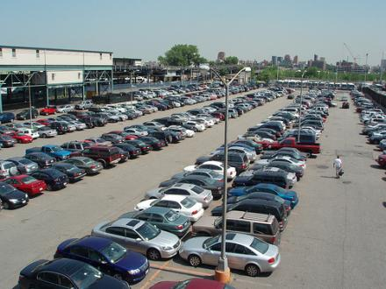
You know – how difficult it is to find an empty parking place
Christmas, Black Friday, Valentines day

Slide 3
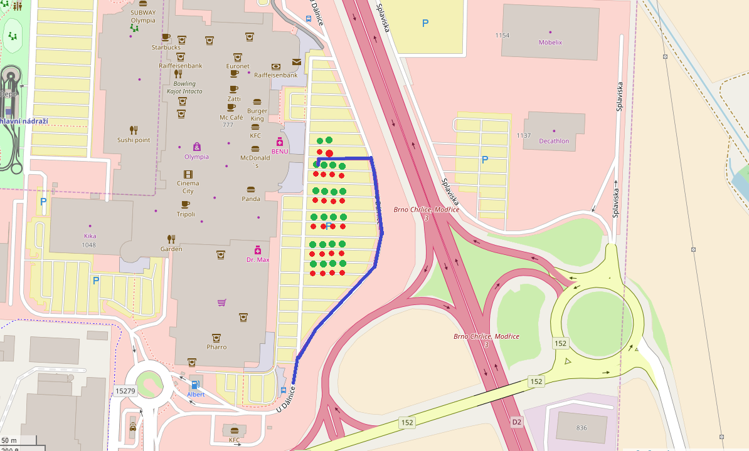
Quick find empty parking place

Slide 4
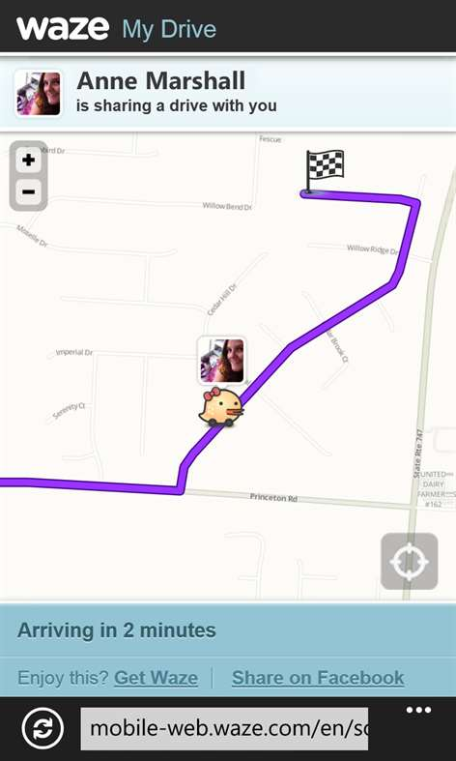
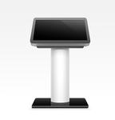
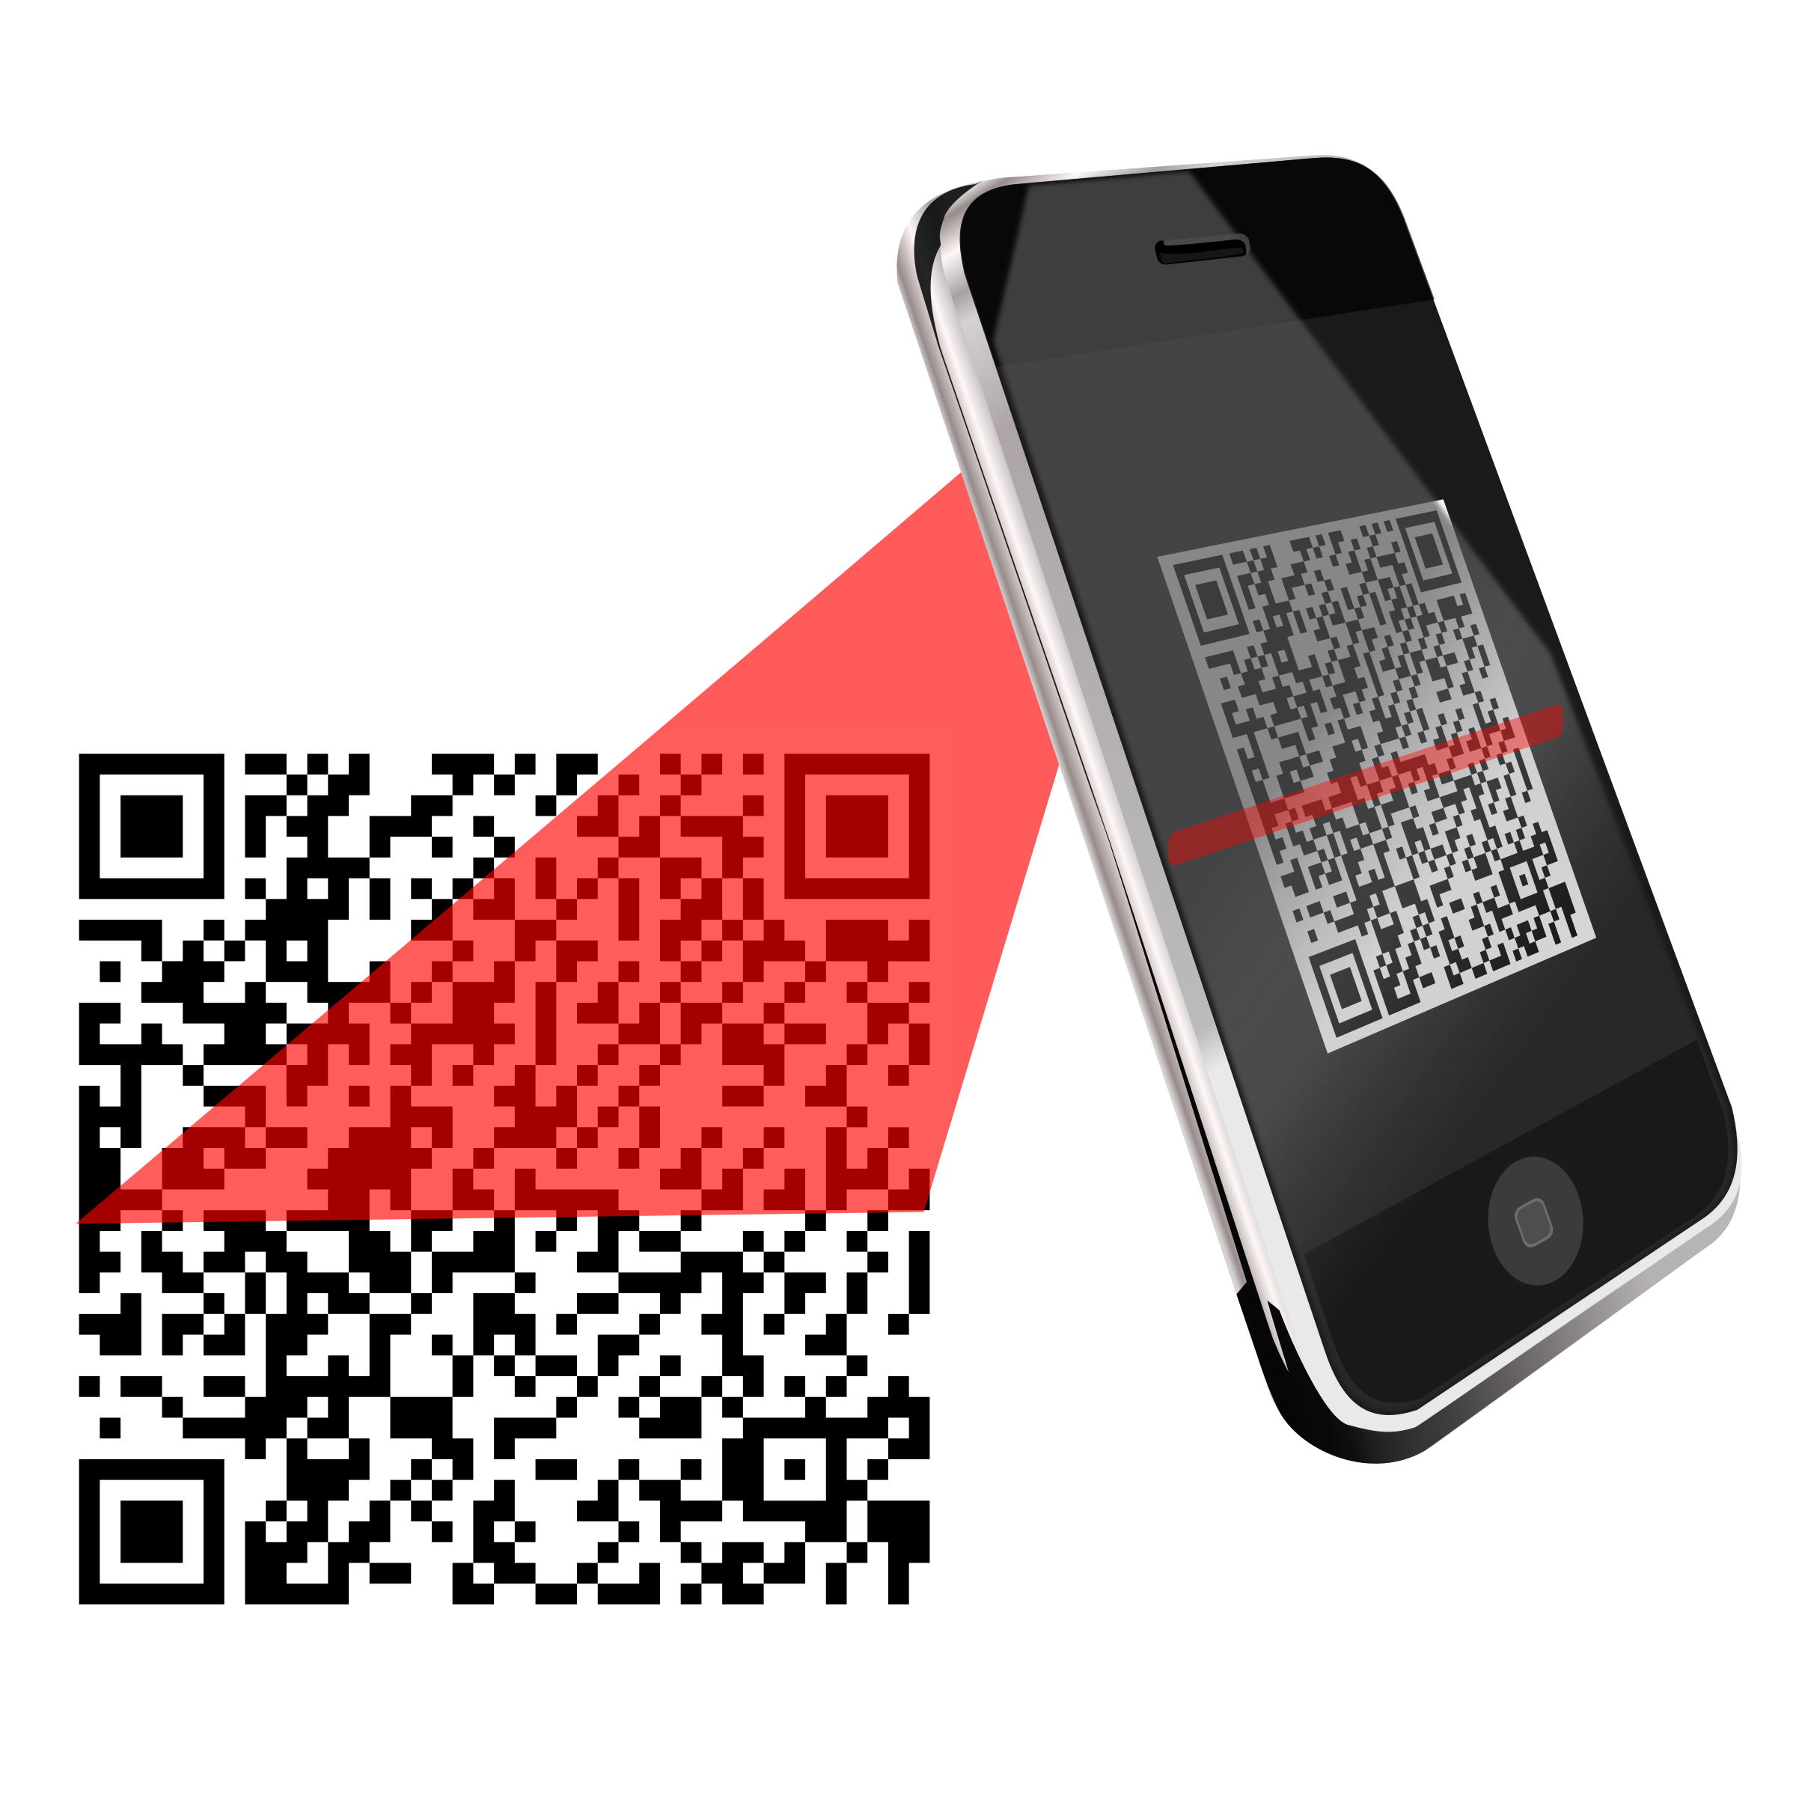
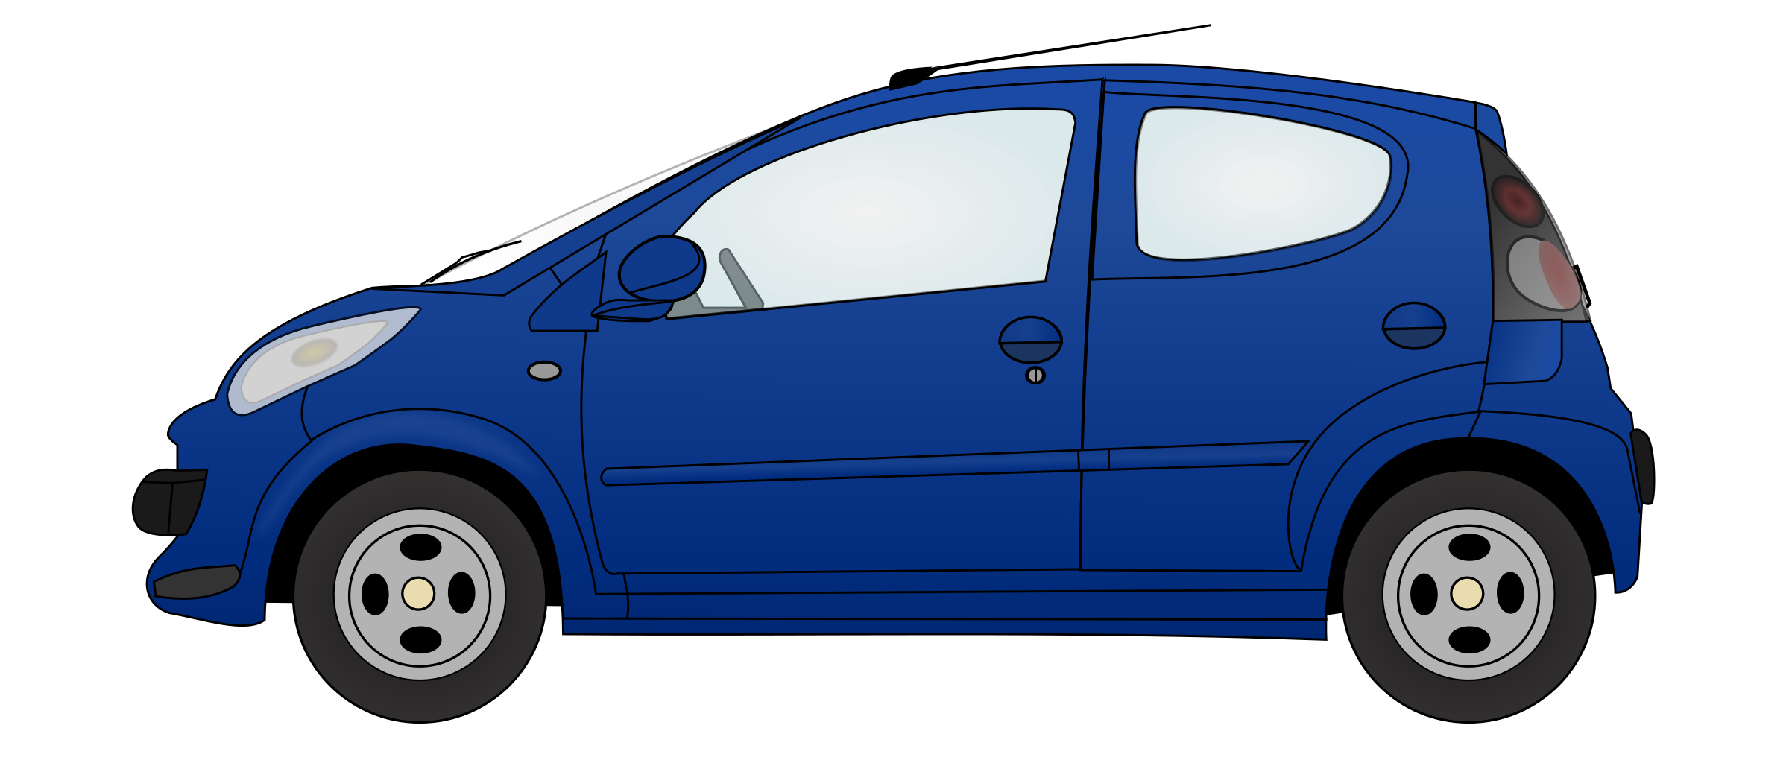

Navigace pomocí QR - kódu

Slide 6
Benefits
UX – quick and easy path to the empty parking place for custommer of shop center
Pro developera – spokojený zákazník, přidaná hodnota pro nákupní středisko
Pro nákupní středisko – spokojený zákazník a data o zákaznících
Pro zákazníka – rychle zaparkuje, bonus program od nákupního střediska
Ekologie – snížení emisí v parkovacích domech

Slide 7
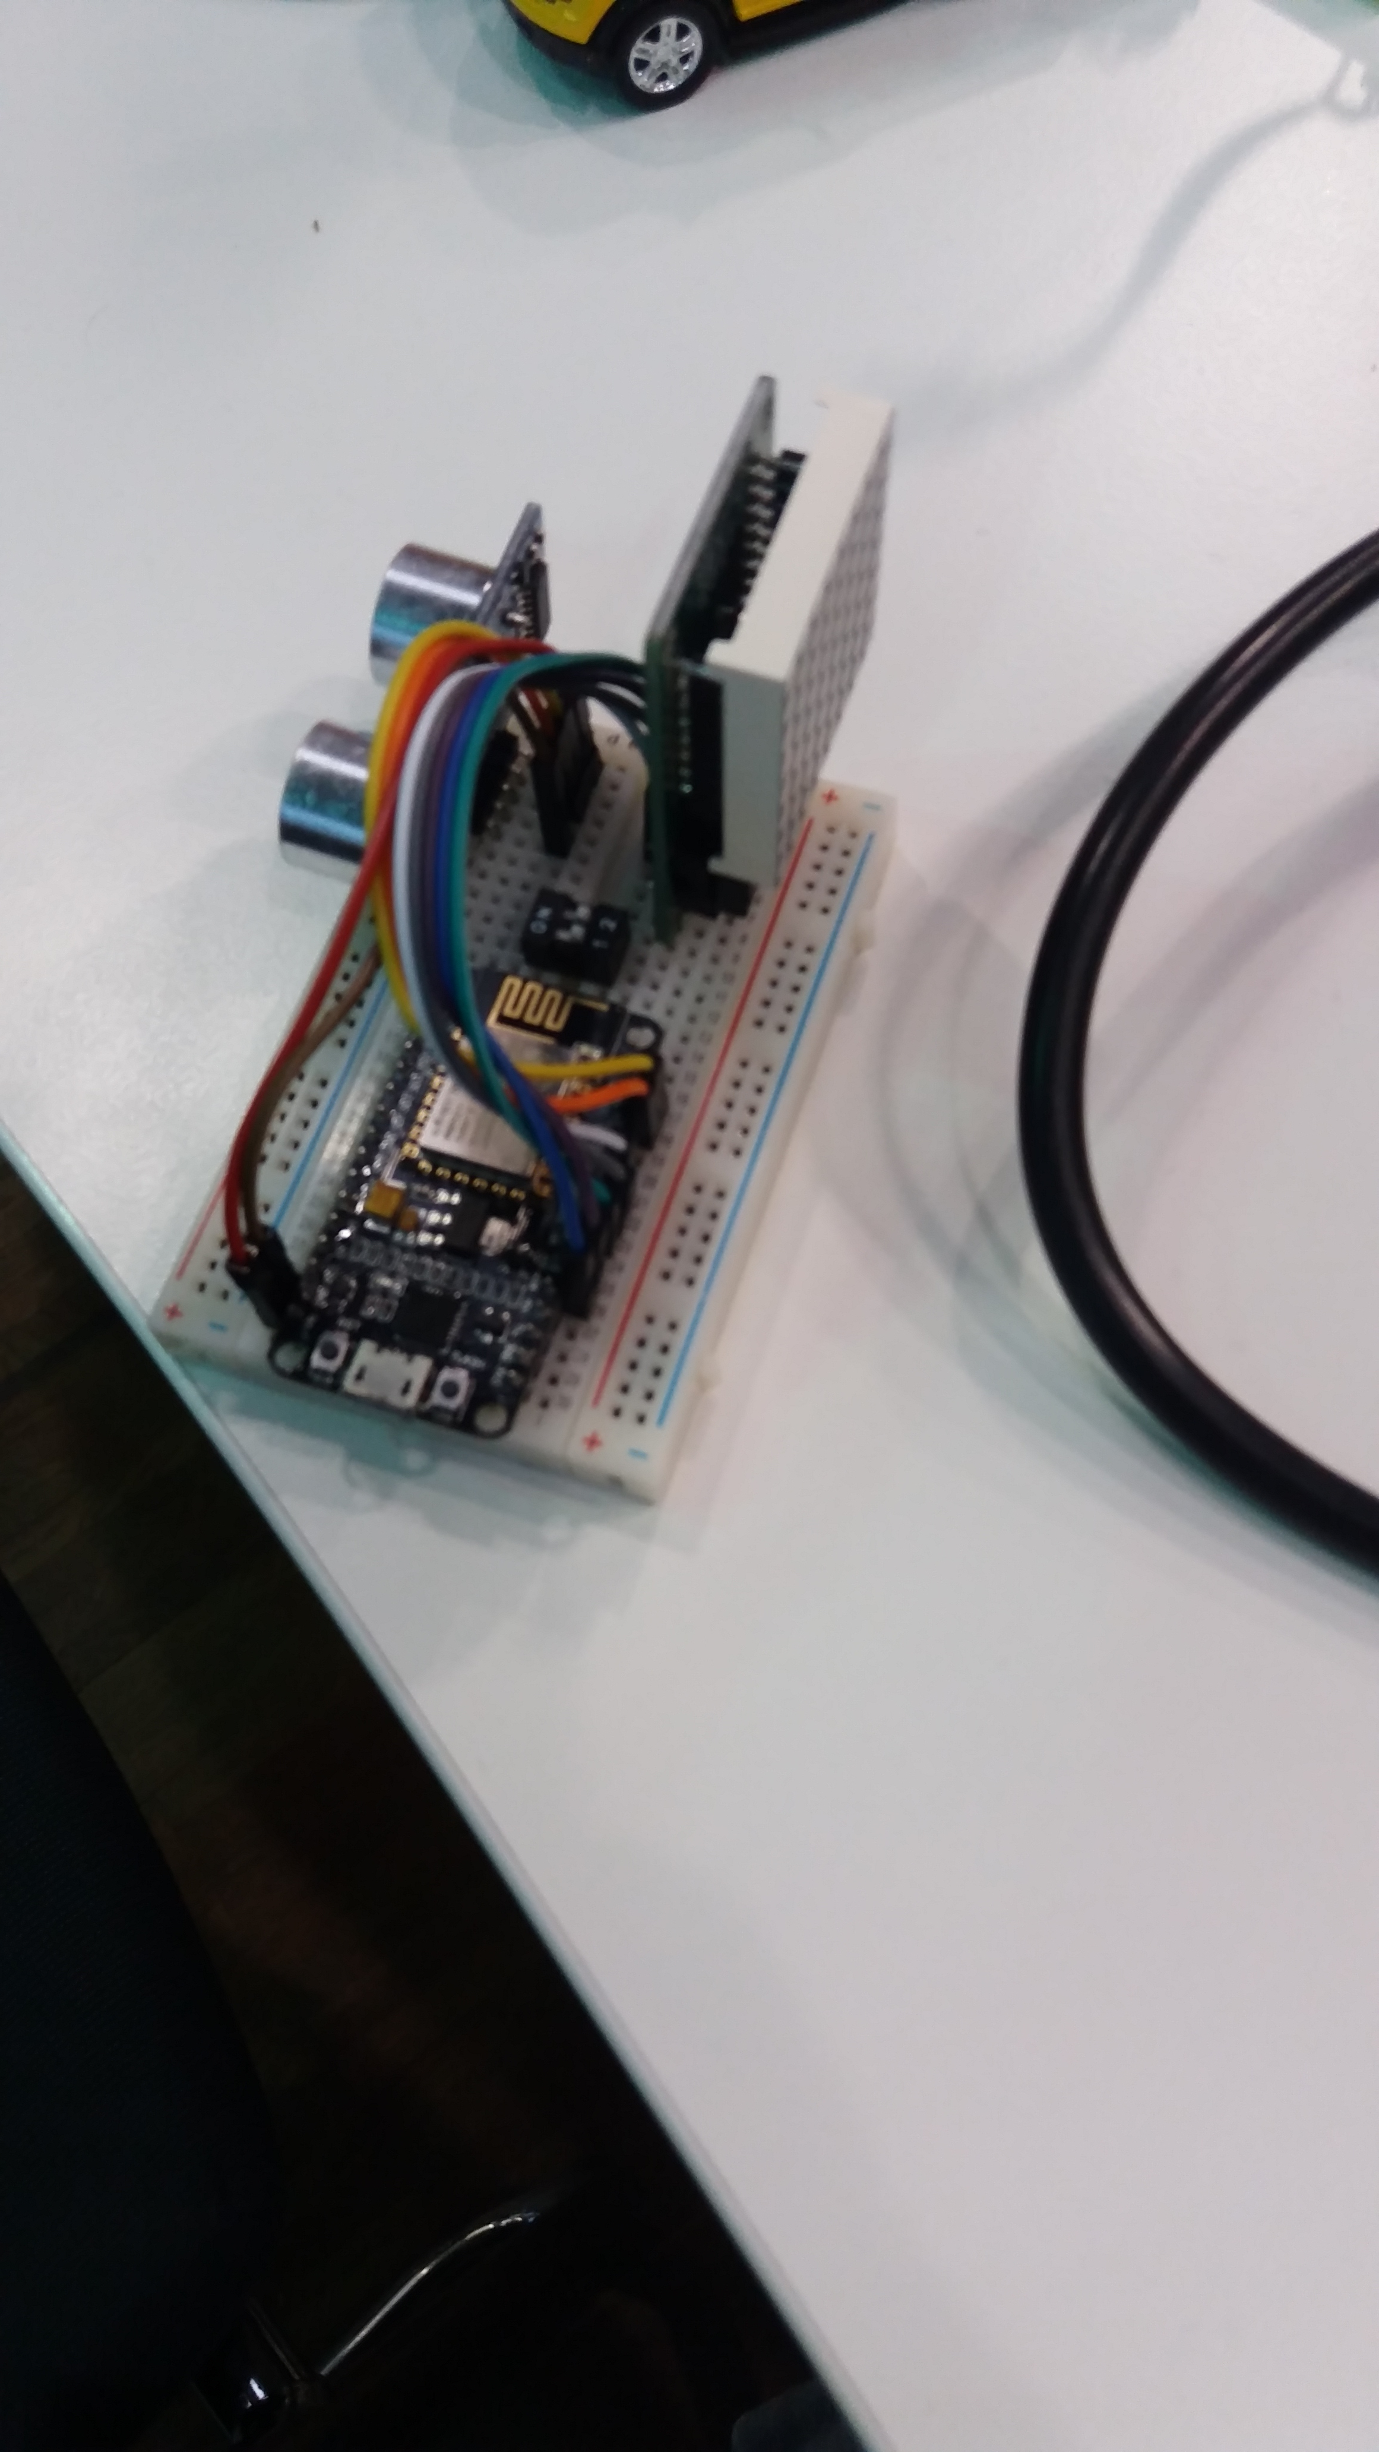
Used technologies
Node MCU
Ultrasonic Sensor
(Matrix LED Display)
WiFi
GPS
QR – code
Cell phone

Slide 8
Postup
Návštěvník přijede autem k bráně
Stiskne tlačítko pro parkovací lístek
Na display se zobrazí QR-kód s GPS souřadnicemi volného parkovacího místa
Návštěvník sejme QR-kód mobilním telefonem a ten spustí navigaci na volné parkovací místo

Slide 9

Future features
Wireless communication through IQRF
Communication with cell prone through NFC
Pay for parking by cell phone

